Slide 1
Spilleplader
bl.a. om at arbejde med skabelonerne i google docs
Her er hjælp og vejledning – også ideer til spørgsmål og bevægelse
Lærer: slet slides, der ikke er nødvendige for dine elever

Slide 2
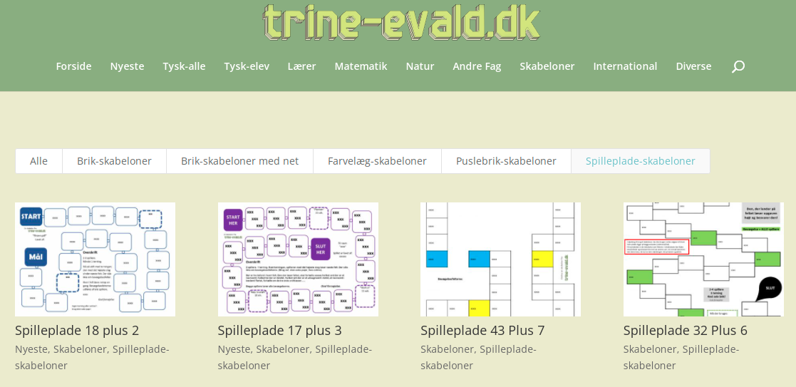
På hjemme siden: www.trine-evald.dk ”under skabeloner” og ”spilleplade-skabeloner” findes en spilleplade der skal bruges.

Slide 3
Download ved hjælp af linket nederst til venstre.
Gem filen, hvor du kan finde den igen.

Slide 4
Måske er filen delt med dig, så skal du finde og åbne den via din gmail.

Slide 5
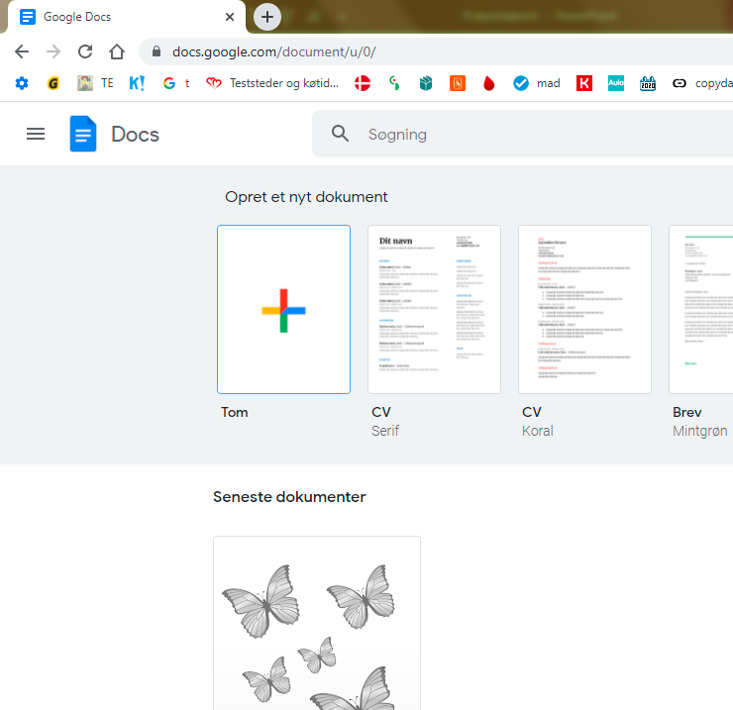
Åbn docs
Åbn tom

Slide 6
Åbn menuen Fil
vælg Åbn

Slide 7
Klik på Upload
Klik på ”Vælg en fil fra din enhed”

Slide 8
Find filen
Klik på filen
klik på Åbn (nederst til højre)

Slide 9
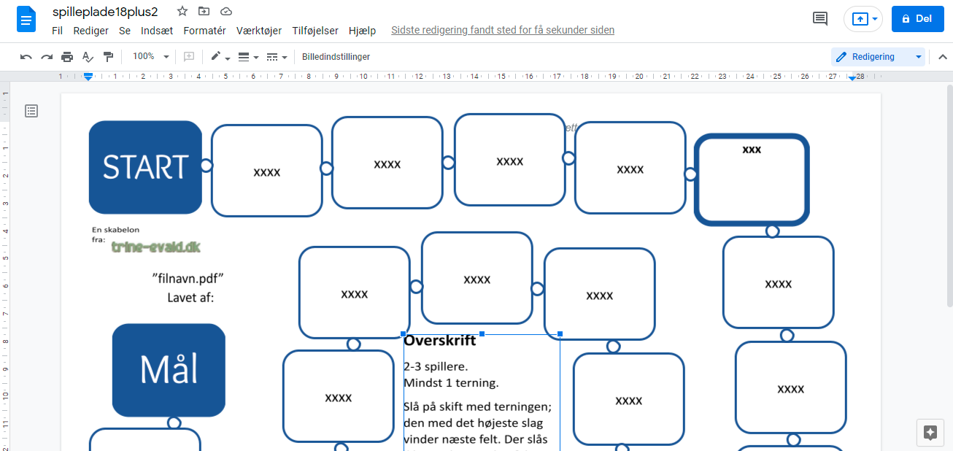
Tjek at pladen er klar til redigering
(denne plade ser ok ud i google docs)

Slide 10
Hele plade består af felter (tekstfelter)
Disse felter skal redigeres hver for sig
klik på et felt
klik på rediger

Slide 11
Rediger felt/tegning
indstil evt. zoom til 200%
klik klik på xxxx, tast ”spørgsmål” – brug ikke delete eller slet først
(husk at du har en fortryd-knap)
Afslut med Gem og luk

Slide 12
Opmærksomheder!
Problem: feltet har udvidet sig = rediger igen
Løsning 1: der er skubbet tomme linjer efter nederste linje – afslut altid indtastning med at slette indhold efter det skrevne (fx med delete knappen eller med pil ned efterfulgt af tryk på backspace
Løsning 2: der er for meget tekst i feltet. Skriv det kortere eller marker teksten og gør tekststørrelsen mindre
Backspace sletter indhold til venstre for cursoren
Delete sletter indhold til højre for cursoren

Slide 13
Ideer til spørgsmål.
Sig sætningen i nutid!
Fiskerne fiskede længe ved søens bred
Er det sandt?
H.C. Andersen skrev socialrealisme i 1950’erne?
Sig ordklasserne!
spillepladerne
fiskede
også
Fortæl tre ting om:
H.C Ørsted
Fortæl med egne ord om:
areal
bøj videre!
ich bin froh
du …..froh
er/sie/es ….. froh
wir ….. froh
ihr ….. froh
sie/Sie ….. froh
Sig det der er sandt?
Odense ligger på Fyn
Svendborg ligger på Sjælland
Middelfart ligger ud til Lillebælt

Slide 14
Ideer til bevægelse.
Arme vandret ud til siden
lav små cirkler med strakt arm
10 hver vej
3 klapperunder
3 klap over hoved
3 klap på skulder
3 klap på lår
……
15 squats
15 sprællemænd
15 høje knæløft
indsæt et billede med bevægelse
skriv antal eller sekunder
Kig fx under https://www.trine-evald.dk/matematik/ temaplader A4
15 sek. wallsit
15 sek. planken

Slide 15
Denne powerpoint opdateres, når jeg opdager nye udfordringer.

Slide 16
xxxx.

